Slide 1

Identità e Community Reraise

Slide 2
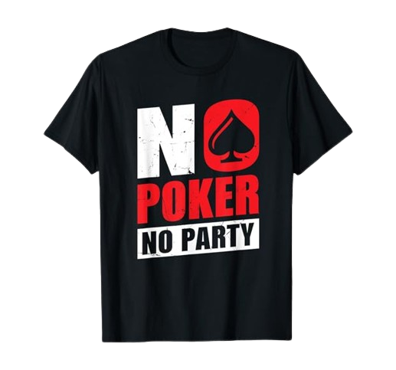
Cos’è Reraise
Reraise è un brand di abbigliamento (vendita di t-shirt e felpe) che si impegna a offrire ai veri appassionati dei giochi di carte un modo unico per esprimere la propria passione attraverso il loro stile personale.
Reraise ha un Design Creativo e Originale: ogni capo d'abbigliamento è progettato con attenzione ai dettagli per catturare l'essenza delle carte in modo innovativo e accattivante. Offriamo una vasta gamma di design unici che si distinguono per la loro originalità e creatività.
Reraise è Qualità e Comfort Eccellenti: utilizza solo materiali di alta qualità per garantire che i prodotti siano confortevoli da indossare e durevoli nel tempo. Ogni capo è realizzato con cura per offrire una vestibilità impeccabile e una sensazione di lusso.
Reraise Coinvolge la sua Community: più di un semplice brand di abbigliamento. È una community di veri appassionati dei giochi di carte. Offriamo un ambiente inclusivo e coinvolgente dove i nostri clienti possono connettersi, condividere e celebrare la loro passione comune per i giochi di carte.

Slide 3
Community
La community di Reraise è un vero e proprio mosaico di individualità, unite dalla passione condivisa per i giochi di carte. Questo gruppo eclettico va dai giocatori casual agli appassionati hardcore, tutti impegnati a esprimere il loro amore per il gioco attraverso lo stile unico che solo Reraise può offrire. Al suo interno, troverai un ambiente caloroso e accogliente, dove poter discutere del mondo dei giochi di carte a 360 gradi.
La community di Reraise è una famiglia allargata, dove ognuno può trovare spazio per condividere, imparare e crescere, sostenuti dall'impegno del brand di offrire non solo abbigliamento di qualità, ma anche un punto di incontro per tutti coloro che considerano i giochi di carte non solo un hobby ma molto di più.
Reraise: «indossa il tuo gioco, vivi la tua passione!»

Slide 4
Cliente ideale
Chi è?
2.Cosa Cerca in un brand?
3. Contenuti social

Slide 5
empathy map
Con chi vogliamo interagire? Vogliamo interagire con gli appassionati dei giochi di carte che desiderano esprimere la loro passione attraverso lo stile personale durante le serate di gioco o eventi informali.
Di cosa ha bisogno? Ha bisogno di abbigliamento di alta qualità che rifletta la sua passione per i giochi di carte in modo unico e creativo.
Cosa vede? Vede una mancanza di opzioni di abbigliamento specificamente dedicate ai giochi di carte, ma nota l'interesse crescente per il tema nella sua cerchia sociale.
Cosa dice? Ha il desiderio di trovare abbigliamento che lo aiuti a esprimere la sua passione per i giochi di carte in modo autentico e originale.
Cosa fa? Cerca online e in negozi fisici abbigliamento tematico legato ai giochi di carte e partecipa attivamente a eventi indossando capi d'abbigliamento tematici.

Slide 6
Cosa sente dire? Ascolta altri appassionati dei giochi di carte condividere esperienze positive sull'indossare abbigliamento tematico e ricevere consigli da amici sulla qualità e l'originalità dei prodotti.
Cosa pensa? Cosa prova?
PAINS/SVANTAGGI: Temi la mancanza di opzioni di abbigliamento di qualità che riflettano veramente la sua passione per i giochi di carte.
GAINS/VANTAGGI: Desidera trovare abbigliamento che lo faccia sentire sicuro e orgoglioso della sua passione per i giochi di carte e spera di connettersi con una community di appassionati che condividono i suoi interessi.

Slide 7
Cliente Ideale
1. Chi è?
Appassionato dei giochi di carte: ama i giochi di carte, che sia un giocatore occasionale o un appassionato dedicato. Questo cliente trova gioia nel mondo dei giochi di carte e desidera esprimere la sua passione attraverso il proprio stile personale.
Orientato allo stile: apprezza il design creativo e originale. È qualcuno che ricerca abbigliamento unico che catturi l'essenza dei giochi di carte in modo innovativo e accattivante, si identifica con capi d'abbigliamento che trasmettono un senso di individualità e personalità.
2. Cosa cerca in un brand?
Valuta la qualità e il comfort: è attento alla qualità e al comfort degli indumenti che acquista. Apprezza i materiali di alta qualità e la cura artigianale che caratterizzano i prodotti Reraise, desidera indumenti che siano confortevoli da indossare e durevoli nel tempo.
Cerca un senso di comunità: è interessato a fare parte di una community di appassionati dei giochi di carte. Apprezza l'opportunità di connettersi, condividere esperienze e celebrare la propria passione comune con altri membri della community Reraise.

Slide 8




Contenuti per il cliente ideale di Reraise
Contenuti sulle ultime tendenze di moda: Post e articoli che mostrano come integrare i capi d'abbigliamento Reraise nei look di tendenza, offrendo consigli su come abbinare le t-shirt e le felpe Reraise per creare outfit alla moda.
Contenuti educativi: Creare guide e tutorial su come migliorare le proprie abilità nei giochi di carte, offrendo consigli su strategie vincenti e tecniche avanzate.
Contenuti di dietro le quinte: Mostrare il processo di progettazione e produzione dei capi d'abbigliamento Reraise, dando agli utenti uno sguardo dietro le quinte e facendoli sentire parte della famiglia Reraise.
Contenuti generati dagli utenti: Incoraggiare i clienti a condividere foto e video di sé stessi indossando i prodotti Reraise, creando una galleria di utenti che mostrano come integrano il marchio nel loro stile di vita.

Slide 9

Cliente tipo 1
Il Giocatore Esperto - Alessandro (28 anni) Alessandro è un appassionato giocatore di poker con una vasta esperienza nel mondo dei giochi di carte. Ha una personalità sicura e ama partecipare a tornei locali e online. Cerca sempre di migliorare le sue abilità e di distinguersi dagli altri giocatori. Ha un interesse particolare per l'abbigliamento che riflette la sua passione per il poker, ma è preoccupato che i capi possano essere troppo "seri" o cliché. Si chiede se ci sono opzioni di abbigliamento che possano mostrare il suo amore per il gioco in modo sottile e elegante.

Slide 10

Cliente tipo 2
La Giocatrice Sociale - Martina (24 anni) Martina ama trascorrere il suo tempo libero giocando a burraco e scala 40 con gli amici. È alla ricerca di abbigliamento casual e confortevole che possa indossare durante le serate di gioco a casa o in occasioni informali con gli amici. È interessata a capi che siano divertenti e alla moda, ma si chiede se ci siano opzioni disponibili per le donne che non siano solo t-shirt oversize o felpe senza forma.

Slide 11

Cliente tipo 3
Il Novizio Curioso - Luca (22 anni) Luca è nuovo al mondo dei giochi di carte, ma è molto incuriosito. Ha appena iniziato a giocare a bridge con alcuni amici e vuole esplorare ulteriormente questo hobby. È alla ricerca di abbigliamento che possa indossare durante le sue prime partite, che possa aiutarlo a sentirsi parte della comunità dei giocatori di carte. Tuttavia, ha dubbi su quali siano i motivi o i simboli più appropriati da cercare sui capi d'abbigliamento, e se sia meglio optare per un look più tradizionale o più moderno.

Slide 12

Cosa vogliono dal brand? Quali sono le loro paure?
I loro dubbi riguardano nello specifico 4 categorie:
1 Qualità del Tessuto: Tutti e tre si chiedono se i tessuti delle t-shirt e delle felpe siano resistenti e confortevoli per garantire un'usura prolungata, specialmente durante lunghe sessioni di gioco.
2 Design e Stile: Si chiedono se i design proposti siano originali e di buon gusto. Alessandro in particolare vuole evitare capi che siano troppo "vistosi" o "eccessivi", mentre Martina desidera trovare capi che abbiano un tocco di femminilità senza essere eccessivamente giocosi.
3 Taglie Disponibili: Tutti e tre hanno dubbi sulla disponibilità delle taglie, in particolare se le taglie femminili siano ben rappresentate e se ci siano opzioni per le taglie più grandi o più piccole.
4 Prezzo: si chiedono se il prezzo dei capi sia giustificato dalla qualità e dall’originalità del design. Luca in particolare potrebbe essere più sensibile al prezzo dato il suo status di giocatore novizio

Slide 13
Come affrontare i dubbi?
Analizziamo tutti i dubbi elencati nella slide precedente offrendo delle soluzioni

Slide 14
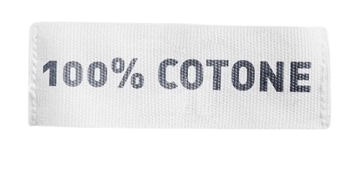
Qualità del tessuto
Si potrebbero condividere dettagli sul tipo di tessuto utilizzato per le t-shirt e le felpe, evidenziando la resistenza e il comfort offerti;
Inoltre, si potrebbero includere recensioni di clienti soddisfatti che hanno testato i prodotti durante lunghe sessioni di gioco;
infine registrare video per i social nei quali la resistenza viene del tessuto viene testata in chiave comica.

Slide 15
Design e Stile
Rassicurare i potenziali clienti mostrando la varietà di design disponibili e sottolineando l'originalità e il buon gusto di ciascun capo.
Si potrebbe anche offrire la possibilità di visualizzare le immagini dei prodotti indossati da persone reali, in modo che i clienti possano vedere come i capi si adattano e si presentano nella vita quotidiana.

Slide 16
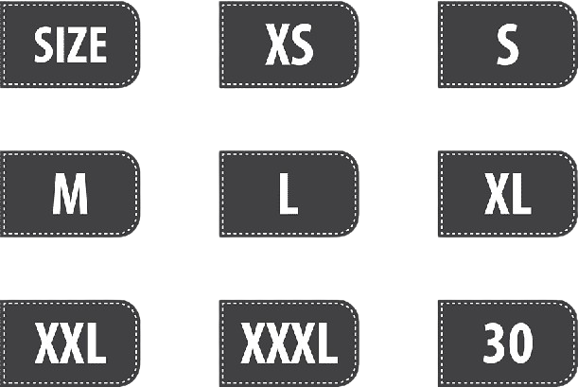
Taglie Disponibili
Assicurare ai clienti che le taglie sono ben rappresentate, sia per gli uomini che per le donne, e che ci sono opzioni disponibili anche per taglie più grandi o più piccole.
Si potrebbe includere una guida alle taglie dettagliata per aiutare i clienti a trovare la misura perfetta per loro.

Slide 17
Prezzo
Trasmettere il valore dei prodotti Reraise sottolineando la qualità del tessuto, l'originalità del design e l'attenzione ai dettagli.
Offrire eventualmente promozioni speciali o sconti per i nuovi clienti, in modo da rendere i prodotti più accessibili anche per coloro che potrebbero essere più sensibili al prezzo.
Inoltre andrebbe valutata la creazione di una serie di prodotti dedicati ai giocatori novizi con un budget più limitato.

Slide 18
Chi sono i competitor
Nella prossima sezione introdurremo i principali competitor di Reraise, esplorando il panorama competitivo in cui si muove. Questo ci permetterà di comprendere meglio il contesto in cui Reraise opera e di identificare opportunità strategiche per fare in modo che il brand si possa distinguere e trovare il suo posizionamento

Slide 19
Temu
Temu è una piattaforma di e-commerce che offre beni di consumo fortemente scontati che vengono per lo più spediti ai consumatori direttamente dalla Cina.
Offre prodotti d’abbigliamento legati al mondo dei giochi di carte
Pro
- prezzi molto bassi
Contro
Prodotti non sempre di qualità;
Molte recensioni negative (valutazione di 3.3 su 5 su Trustpilot);
Scarso servizio clienti;
Offerta generica.

Slide 20
Shein
Shein è un'azienda di vendita online di fast fashion cinese, fondata nel 2008
Nel 2020, Shein è stato il brand più discusso su TikTok e YouTube e il 4º brand più discusso su Instagram.
Pro
Forte presenza sui social
Prezzi bassi
Contro
È un brand di fast-fashion con un target molto diverso rispetto a quello di Reraise;
Qualità del tessuto non è una priorità;
Offerta generica.

Slide 21
piattaforme come Etsy, Redbubble, Teepublic o Spreadshirt,
Piattaforme online dove artisti e designer indipendenti vendono le loro creazioni su t-shirt, felpe e altri capi d'abbigliamento.
Pro
- Offrono accesso a una vasta gamma di abbigliamento con opzioni personalizzabili.
- Interfaccia utente intuitiva che facilita la ricerca e l'acquisto di prodotti desiderati.
- Possibilità di personalizzazione elevata
Contro
- Variabilità della qualità dei prodotti e della stampa dei design;
- Tempi di spedizione potenzialmente lunghi;
- Servizio clienti con livelli di reattività e disponibilità variabili, il che potrebbe rendere più complesso risolvere eventuali problemi o insoddisfazioni legate all'acquisto.

Slide 22
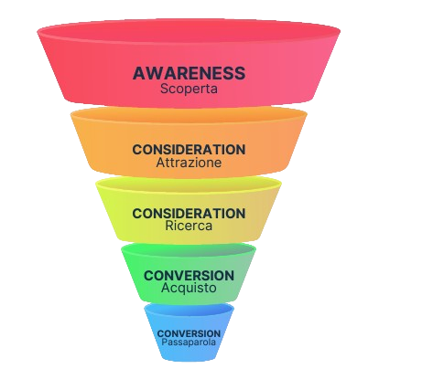
Come procedere?
Umanizzare il brand
Content Marketing
Marketing Omnichannel
Customer Lifetime value

Slide 23
Strategia per Reraise
Per migliorare la visibilità del marchio Reraise sui social network, possiamo sviluppare una strategia che sfrutti appieno le caratteristiche distintive del brand e coinvolga attivamente la sua community di appassionati dei giochi di carte.
La strategia si articolerà nei seguenti punti:
Identificare e Coinvolgere la Community
Creazione di contenuti Coinvolgenti e Creativi
Collaborazioni con Influencer
User-Generated Content (UGC)
Collaborazioni con Community e Club di Giochi di Carte (dal vivo)
Aumentare/migliorare la fase di acquisto e di sostegno

Slide 24

Identificare e Coinvolgere la Community
L’obiettivo sarà Creare una community online dedicata agli appassionati dei giochi di carte, dove i membri potranno condividere la loro passione per i giochi di carte. Questo aiuterà a costruire un legame più profondo con il brand.

Slide 25
Creazione di contenuti Coinvolgenti e Creativi
Creare contenuti originali a 360 gradi sul mondo dei giochi di carte.
Creazione di un calendario editoriale che delinei i contenuti da pubblicare sui social media per una programmazione che sfrutti il mondo social a pieno.
Contenuti Educativi : l’obiettivo sarà la creazione di contenuti educativi riguardanti il mondo dei giochi di carte. Questi possono includere tutorial di gioco, consigli da giocatori esperti, collaborazioni con influencer del settore e molto altro;
Contenuti Community: l’obiettivo è favorire l'interazione e l'engagement della community attraverso domande, sondaggi, sfide, contest e rubriche. Chiedere ai follower di condividere le proprie esperienze, opinioni e video delle proprie partite.

Slide 26

Collaborazioni con Influencer
Sarà fondamentale Collaborare con influencer nel settore dei giochi di carte o della moda per promuovere i prodotti Reraise e raggiungere un pubblico più ampio;
Cercheremo di proporre collaborazioni il più autentiche possibili in linea con la mission di Reraise;
L’obiettivo principale sarà la creazione di contenuti di valore che diano ai potenziali follower un valido motivo per entrare nella community di Reraise;
I prodotti di Reraise rispondono a standard elevati, vogliamo che le collaborazioni con gli influencer non siano da meno.

Slide 27
User-Generated Content (UGC)
Incoraggiare i clienti a condividere nelle proprie foto e storie i prodotti Reraise;
Questo non solo fornisce contenuto autentico da ricondividere sui profili ufficiali del brand, ma crea anche una community più coesa.
I migliori contributi saranno premiati con riconoscimenti, sconti, o feature speciali sulle pagine ufficiali del brand.

Slide 28
Collaborazioni con Community e Club di Giochi di Carte (dal vivo)
Obiettivo Stabilire partnership con club di giochi di carte per sponsorizzare eventi, tornei o serate di gioco. Questo potrà includere l'offerta di premi per i vincitori o sconti esclusivi per i membri della community.
Perché farlo?
Aumenterà la visibilità di Reraise tra gli appassionati più accaniti e rafforzerà la sua posizione come brand che supporta e valorizza la passione per i giochi di carte
Inoltre darà a Reraise la possibilità di avvicinarsi agli appassionati di giochi di carte che non sono attivi sui social network, allargando ulteriormente la community.

Slide 29
Aumentare/migliorare la fase di acquisto e di sostegno
Aumentare la fase di acquisto:
Offerte Speciali e Promozioni: Lanciare offerte speciali, sconti o promozioni periodiche per incentivare gli acquisti.
Programmi di Fedeltà: Implementare un programma di fedeltà per premiare i clienti che effettuano acquisti regolari.
Collaborazioni e Partnership: Collaborare con influencer, artisti o altre marche nel settore dei giochi di carte per creare collaborazioni esclusive o edizioni limitate di prodotti.

Slide 30
Aumentare la fase di sostegno:
Fornire Contenuti Educativi e Intrattenimento: Creare contenuti che educano e intrattengono la community dei giochi di carte, come guide strategiche, video tutorial, podcast o articoli sul blog, che dimostrino l'impegno di Reraise nel supportare e valorizzare la passione dei suoi clienti.
Coinvolgimento Attivo: Essere attivi e reattivi nei confronti della community sui social media e altri canali di comunicazione, rispondendo ai commenti, alle domande e alle interazioni, e incoraggiando la partecipazione attraverso sondaggi, contest o discussioni.
Eventi e Incontri in Persona: Organizzare eventi o incontri dal vivo come tornei di giochi di carte o incontri con gli appassionati.
Supporto Post-Vendita: Assicurare un'eccellente esperienza post-vendita fornendo supporto clienti tempestivo ed efficace.

Slide 31
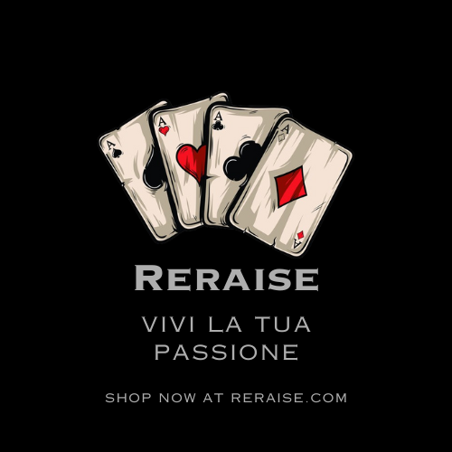
Contenuti per Reraise
La creazione di contenuti accattivanti sui social media è cruciale per catturare l'attenzione del pubblico e distinguersi nella vastità del panorama digitale.
Contenuti ben progettati, testi persuasivi e messaggi rilevanti non solo attraggono l'interesse degli utenti, ma li coinvolgono attivamente, generando interazioni significative e consolidando l'identità del marchio. In un mondo in cui l'attenzione è una risorsa preziosa, investire nella creazione di contenuti di qualità sui social media è essenziale per aumentare la consapevolezza del marchio, favorire il coinvolgimento del pubblico e guidare il successo delle strategie di marketing digitale.

Slide 32
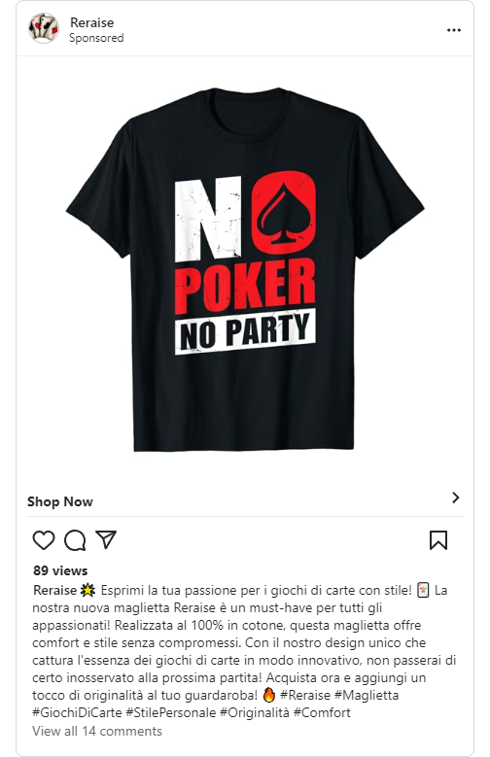
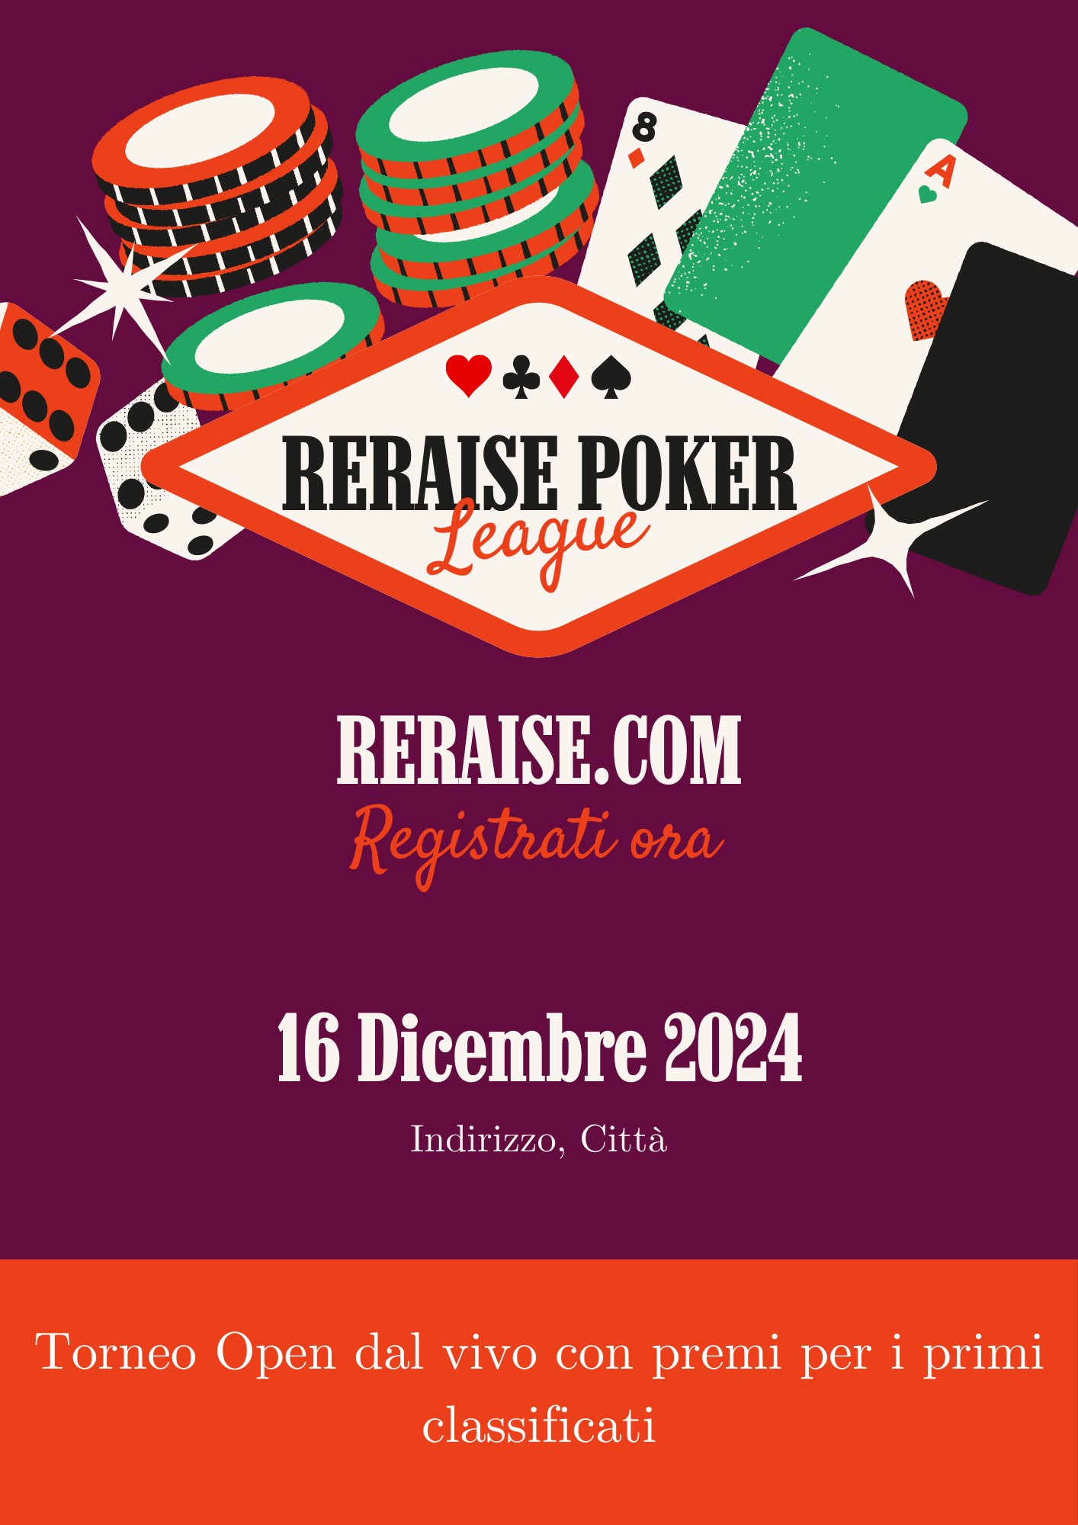
Sample di contenuti per Reraise
Instagram, sponsorizzazione
per un nuovo prodotto
Locandina per un torneo
di poker dal vivo

Slide 33
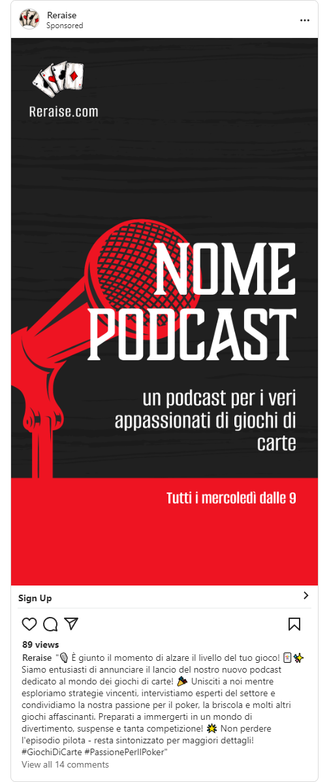
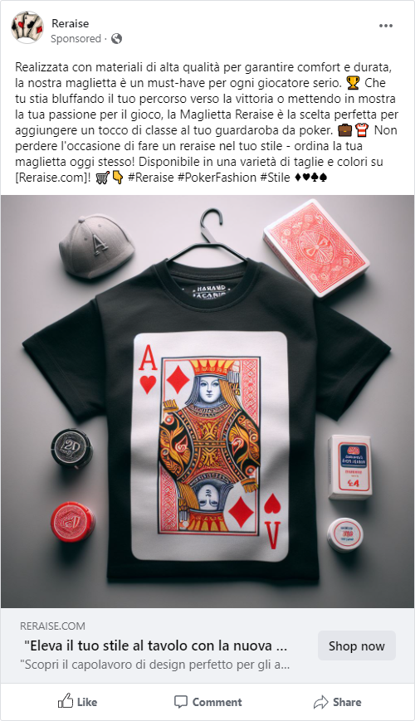
Facebook, sponsorizzazione per un nuovo prodotto
Instagram, grafica per introdurre un nuovo podcast

